Slide 1
Τι είναι το PH

Slide 2
ΟΡΙΣΜΟΣ PH
Η ενεργός οξύτητα ή pH (προφέρεται πεχά) είναι μια κλίμακα που μας δείχνει πόσο όξινο ή βασικό είναι ένα διάλυμα στους 25^{ο} C
Σχετίζεται με τη συγκέντρωση των κατιόντων υδρογόνου στο διάλυμα
Παίρνει τιμές : 0<= PH <= 14

Slide 4
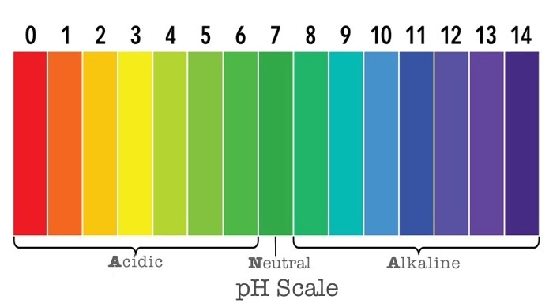
ΟΛΟΚΛΗΡΗ Η ΚΛΙΜΑΚΑ PH
0 < ή = PH < 7 : ΟΞΙΝΟ ΔΙΑΛΥΜΑ
PH = 7 : ΟΥΔΕΤΕΡΟ ΔΙΑΛΥΜΑ
7 < PH < ή = 14 : ΒΑΣΙΚΟ H ΑΛΚΑΛΙΚΟ ΔΙΑΛΥΜΑ

Slide 5
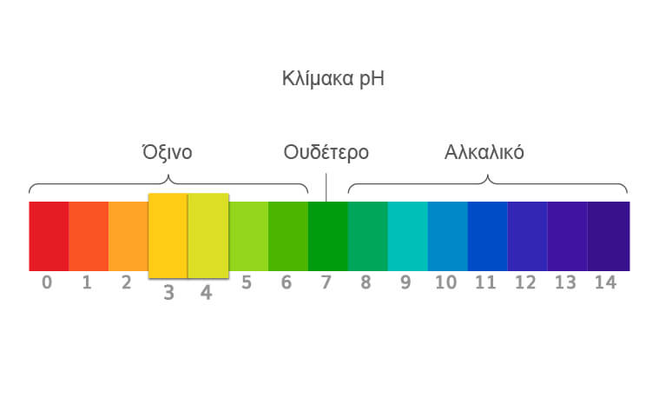
ΚΛΙΜΑΚΑ PH

Slide 6
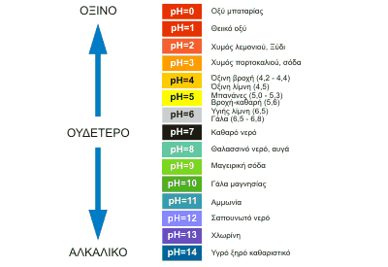
ΜΕΡΙΚΕΣ ΤΙΜΕΣ PH

Slide 7
ΟΞΙΝΑ ΔΙΑΛΥΜΑΤΑ
ΠΡΟΣΟΧΗ!!!!
Στα όξινα διαλύματα:
Όσο ΜΙΚΡΟΤΕΡΟ (πιο κοντά στο 0) είναι το PH τόσο πιο ΌΞΙΝΟ το διάλυμα
Όσο πιο μεγάλο (πιο κοντά στο 7) είναι το PH τόσο ΛΙΓΟΤΕΡΟ ΌΞΙΝΟ είναι το διάλυμα

Slide 8
ΑΡΑΙΩΣΗ ΟΞΙΝΟΥ ΔΙΑΛΥΜΑΤΟΣ
Τι γίνεται όταν αραιώνω, δηλαδή προσθέτω καθαρό νερό σε ένα όξινο διάλυμα;
Η τιμή του PH ΜΕΓΑΛΩΝΕΙ
Δηλαδή πλησιάζει πιο πολύ στο 7, γίνεται λιγότερο όξινο

Slide 9
ΠΩΣ ΜΕΤΡΑΜΕ ΤΟ PH ΕΝΟΣ ΔΙΑΛΥΜΑΤΟΣ;
ΜΕ ΔΥΟ ΤΡΟΠΟΥΣ:
Α) ΠΕΧΑΜΕΤΡΙΚΟ ΧΑΡΤΙ
ΕΥΚΟΛΟΣ ΚΑΙ ΓΡΗΓΟΡΟΣ ΤΡΟΠΟΣ, ΑΛΛΑ ΟΧΙ ΜΕ ΜΕΓΑΛΗ ΑΚΡΙΒΕΙΑ. ΔΕΝ ΜΠΟΡΟΥΜΕ ΝΑ ΕΧΟΥΜΕ ΔΕΚΑΔΙΚΑ ΨΗΦΙΑ
Β) ΠΕΧΑΜΕΤΡΟ
ΜΕΓΑΛΥΤΕΡΗ ΑΚΡΙΒΕΙΑ, ΔΕΙΧΝΕΙ ΚΑΙ ΔΕΚΑΔΙΚΑ ΨΗΦΙΑ

Slide 10
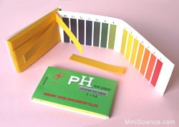
ΠΕΧΑΜΕΤΡΙΚΟ ΧΑΡΤΙ
Ειδικό απορροφητικό χαρτί εμπλουτισμένο με μίγμα δεικτών (universal) , ώστε να αλλάζει χρώμα με την παρουσία οξέων ή βασεων. Το κάθε χρώμα αντιστοιχεί σε συγκεκριμένη τιμή PH

Slide 11
ΠΕΧΑΜΕΤΡΟ
Ηλεκτονικό όργανο μεγαλύτερης ακρίβειας από το πεχαμετρικό χαρτί γιατί μπορεί να μας δείχνει και δεκαδικές τιμές

Slide 12
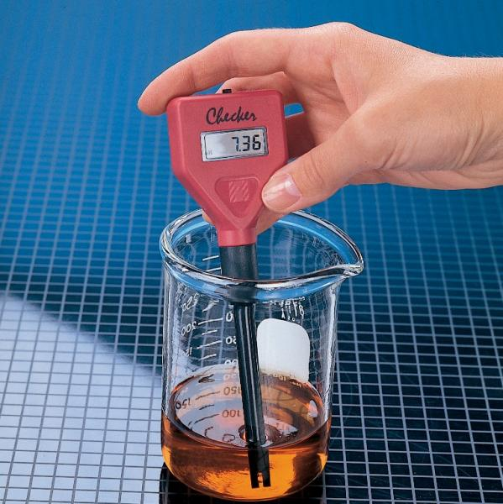
ΠΕΧΑΜΕΤΡΟ

Slide 13
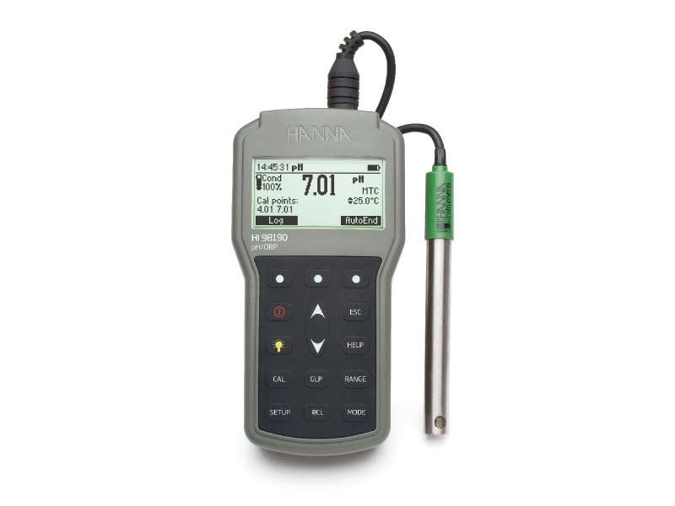
ΠΕΧΑΜΕΤΡΟ ΜΕΓΑΛΥΤΕΡΗΣ ΑΚΡΙΒΕΙΑΣ

